Slide 1
«Роль школьного спортивного клуба в формировании навыков здорового образа жизни обучающихся»
Муниципальное бюджетное общеобразовательное учреждение «Икшурминская средняя школа»
Фоминых Николай Андреевич,
Учитель физической культуры
ПИРОВСКИЙ МУНИЦИПАЛЬНЫЙ ОКРУГ
ОТДЕЛ ОБРАЗОВАНИЯ
АДМИНИСТРАЦИИ ПИРОВСКОГО МУНИЦИПАЛЬНОГО ОКРУГА

Slide 2
Цель деятельности ШСК
Вовлечение обучающихся в систематические занятия физической культурой, школьным и массовым спортом, формирование здорового образа жизни, а также развитие и популяризация традиций региона в области физической культуры и спорта.
Задачи деятельности ШСК
Вовлечение обучающихся в систематические занятия физической культурой и спортом;
Организация и проведение спортивных, физкультурных и оздоровительных мероприятий в общеобразовательных организациях

Slide 3
Описание практики :
Организация и проведение физкультурно-оздоровительной и спортивно-массовой работы
Организация и проведение физкультурных и спортивных мероприятий
Подготовка и формирование команд и обеспечение их участия в соревнованиях различных уровней организации

Slide 4
Результат:
Дети на соревнованиях занимают призовые места
Интерес к спортивным секциям среди учащихся вырос
Увеличилось количество секций

Slide 5
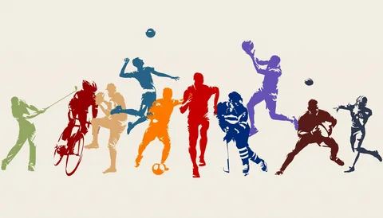
Предложения по корректировке действий:
Спортивная площадка
Транспорт
Спортинвентарь

Slide 6
Спасибо за внимание!

